Slide 1






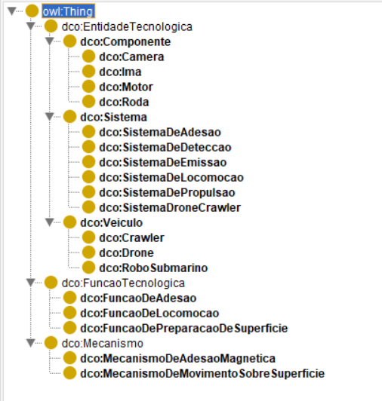

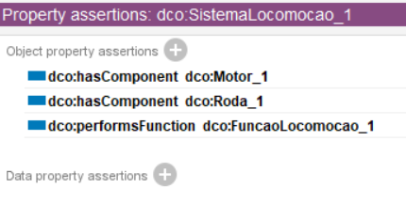


II MOSTRA DE INICIAÇÃO CIENTÍFICA — UNIMAR
Representação Computacional de Conhecimento Tecnológico Expresso em Claims Patentárias por Meio de Estruturas Semânticas
Introdução
Metodologia
Conclusão
As claims patentárias concentram componentes, funções, mecanismos e relações tecnológicas cuja estrutura ultrapassa uma descrição apenas textual. Ontologias permitem explicitar conceitos e relações de domínio (Gruber, 1993), enquanto Knowledge Graphs organizam entidades e vínculos semanticamente definidos (Hogan et al., 2021).
Claims de tecnologias robóticas relacionadas à Petrobras foram analisadas pelas dimensões “o que é”, “o que faz”, “como faz” e “como se relaciona”. A partir da patente inicial, foi construído no Protégé um núcleo ontológico reduzido, depois aplicado parcialmente a uma segunda patente para observar reutilização e necessidade de expansão (Gruber, 1993).
O experimento preliminar mostrou que um núcleo ontológico reduzido pode representar parte do conhecimento tecnológico de claims distintas e reutilizar conceitos gerais. A comparação também revelou limites de cobertura e a necessidade de expansão controlada. O modelo permanece exploratório e não representa integralmente as patentes analisadas.
Objetivo
Resultado
Referências
Investigar formas de representação computacional do conhecimento tecnológico expresso em claims patentárias por meio de estruturas semânticas fundamentadas em ontologias, Semantic Web e Knowledge Graphs.
Foi construída uma ontologia preliminar com classes de sistemas, veículos, componentes, funções e mecanismos. Na aplicação reduzida à segunda patente, conceitos gerais como Sistema, Veículo, Componente e Roda puderam ser reutilizados. Também surgiram conceitos específicos, como detecção NORM e emissão de ultrassom, ainda fora do núcleo inicial.
GRUBER, T. R. A Translation Approach to Portable Ontology Specifications, 1993.
HOGAN, A. et al. Knowledge Graphs, 2021.
ALLEMANG, D.; HENDLER, J. Semantic Web for the Working Ontologist, 2020.
Paulo Henrique Almeida Veloso Leite, Rafael Gutierres Castanha

